Slide 1
mockito入门
@Bruce

Slide 2
第一部分 Mockito 介绍
1. Mockito是什么？
2. 为什么需要Mock
3.Mockito资源
4. 使用场景

Slide 3
第二部分 实践
1.常用的一些例子
2.Mockito dao 数据库操作
3. Mokito 静态方法
4.Mokito 私有方法
5. Mock void方法
6. Mock方法内部new出来的对象

Slide 4
第一部分 Mockito 介绍

Slide 5
Mockito是什么？
Mockito是一个模拟测试框架，可以让你用优雅，简洁的接口写出漂亮的单元测试。Mockito可以让单元测试易于可读，产生简洁的校验错误。

Slide 6
为什么需要Mock
测试驱动的开发(Test Driven Design, TDD)要求我们先写单元测试，再写实现代码。在写单元测试的过程中，我们往往会遇到要测试的类有很多依赖，这些依赖的类/对象/资源又有别的依赖，从而形成一个大的依赖树，要在单元测试的环境中完整地构建这样的依赖，是一件很困难的事情。如下：

Slide 7
class A
Class B
Class D
Class C
Class E
为了测试类A，我们需要Mock B类和C类
class A
Class B
Class C

Slide 8
Mockito资源
官网： https://site.mockito.org/
API文档：https://static.javadoc.io/org.mockito/mockito-core/2.23.0/org/mockito/Mockito.html
项目源码：https://github.com/mockito/mockito

Slide 9
使用场景
提前创建测试，TDD（测试驱动开发）
团队可以并行工作
你可以创建一个验证或者演示程序
为无法访问的资源编写测试
隔离系统

Slide 10
第二部分 实践

Slide 11
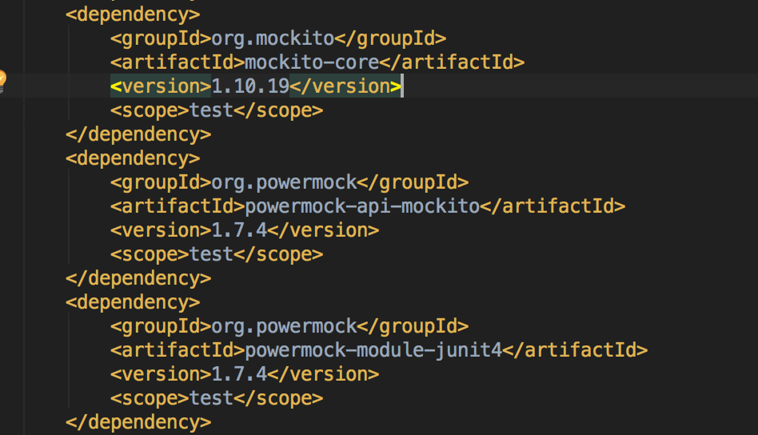
添加maven依赖

Slide 12
常用例子
1.验证行为
2.模拟我们所期望的结果
3.模拟方法体抛出异常
4.参数匹配
5.验证执行顺序

Slide 13
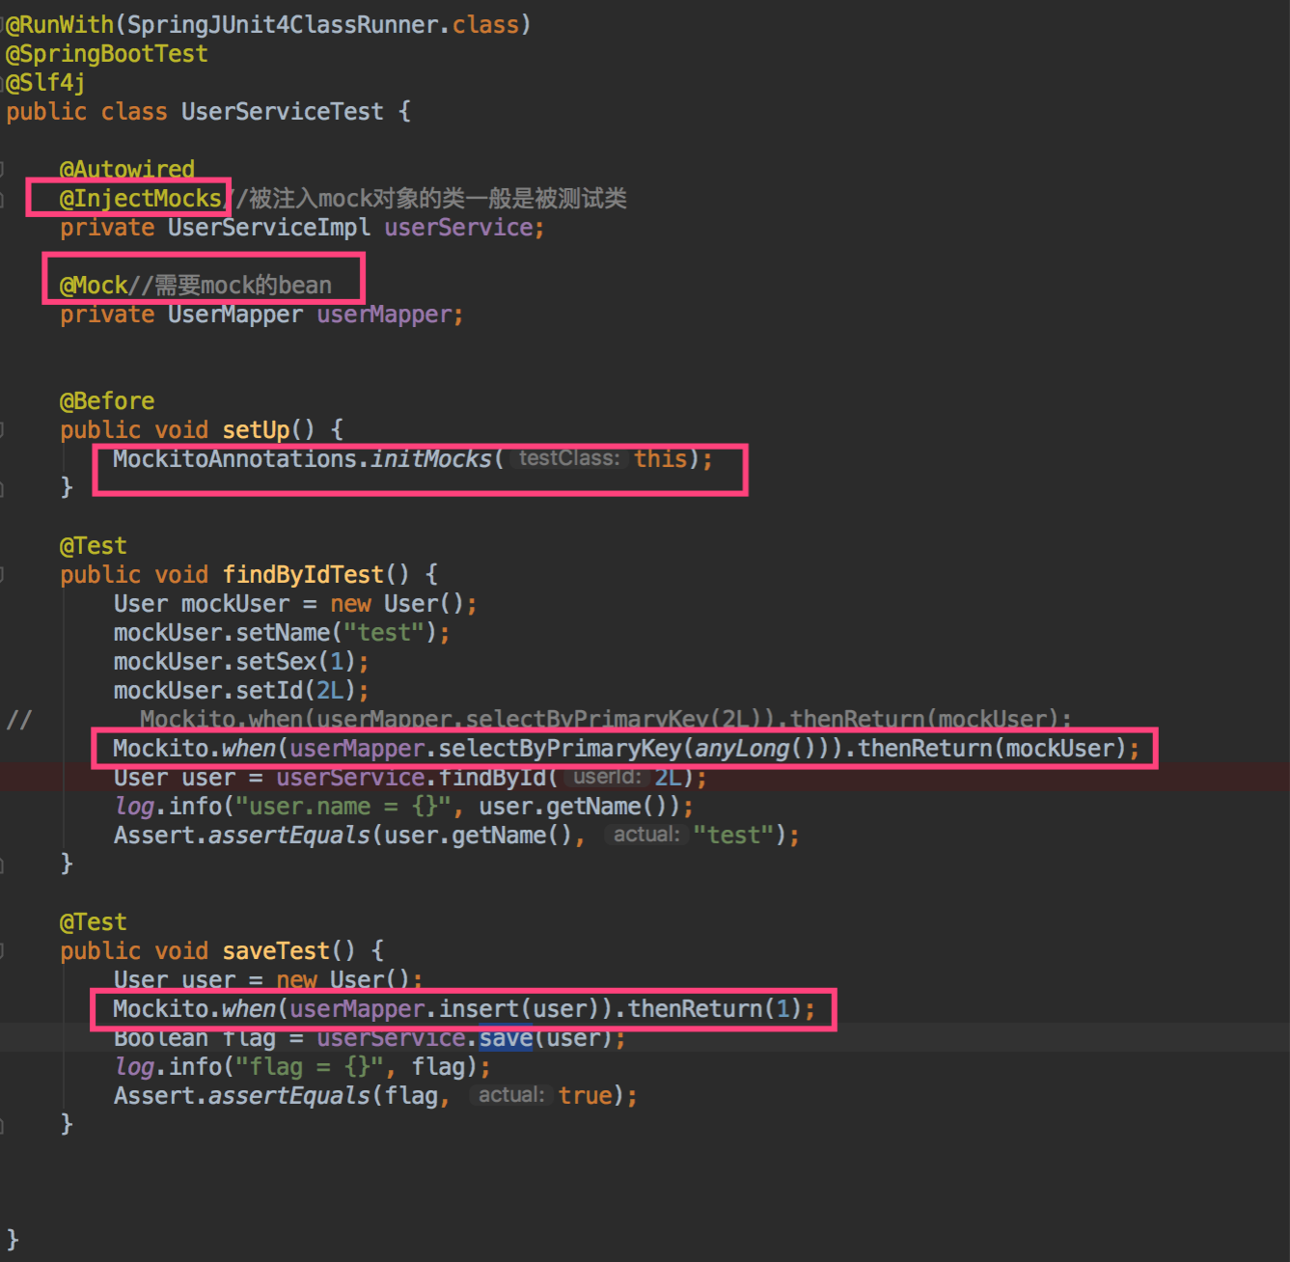
Mockito dao 数据库操作

Slide 14
Mockito dao 数据库操作
扩展：依赖方法、依赖外部接口、依赖redis服务.........

Slide 15
Mokito 静态方法
PowerMock有两个重要的注解：
@RunWith(PowerMockRunner.class)
@PrepareForTest( { YourClassWithEgStaticMethod.class })
如果你的测试用例里没有使用注解@PrepareForTest，
那么可以不用加注解@RunWith(PowerMockRunner.class)，
反之亦然。当你需要使用PowerMock强大功能
（Mock静态、final、私有方法等）的时候，
就需要加注解@PrepareForTest

Slide 16
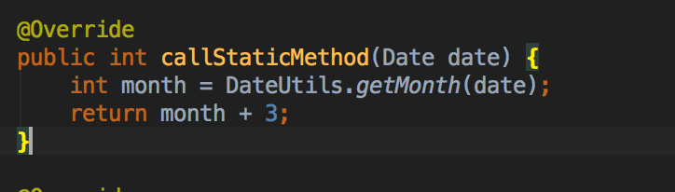
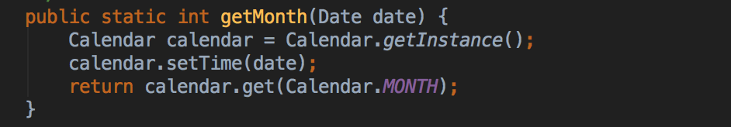
Mokito 静态方法
当前月份+3
DateUtils.getMonth

Slide 17
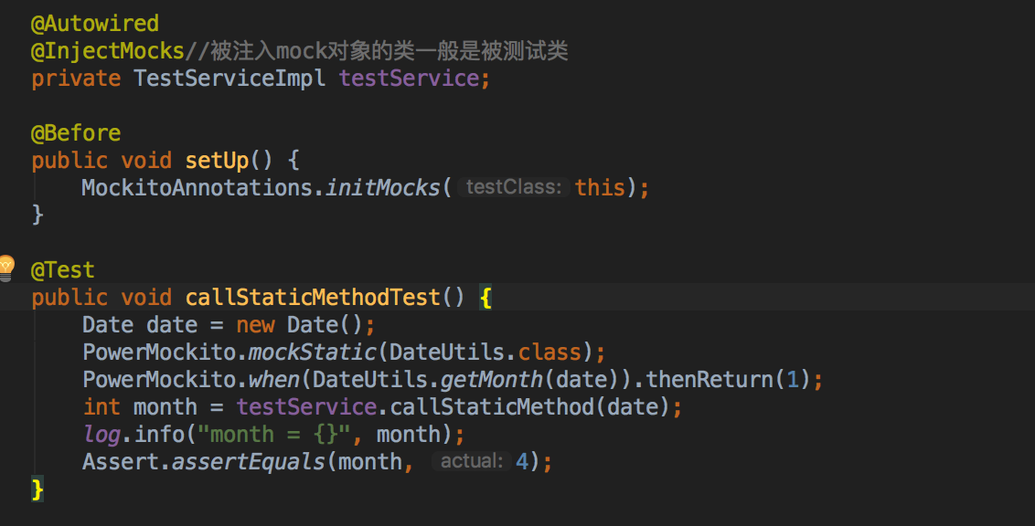
Mokito 静态方法
当前月份+3

Slide 18
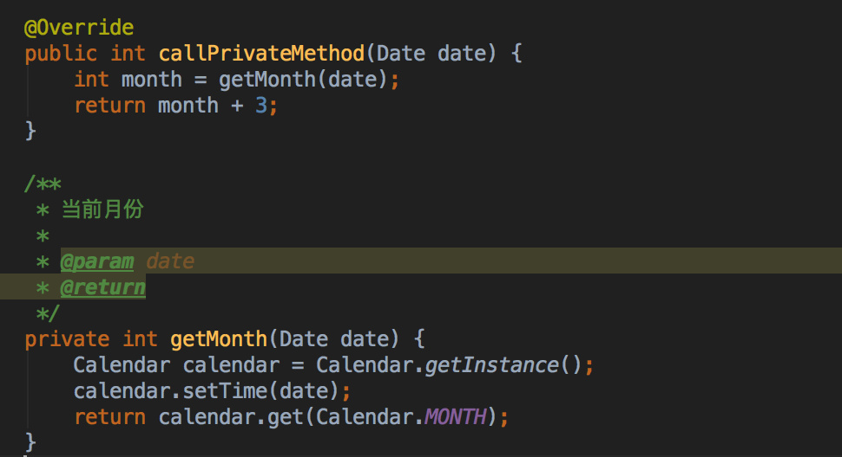
Mokito私有方法
当前月份+3

Slide 19
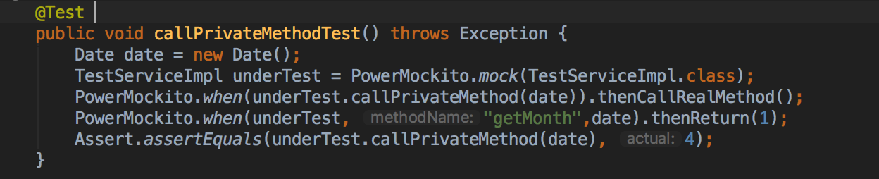
Mokito私有方法
当前月份+3

Slide 20
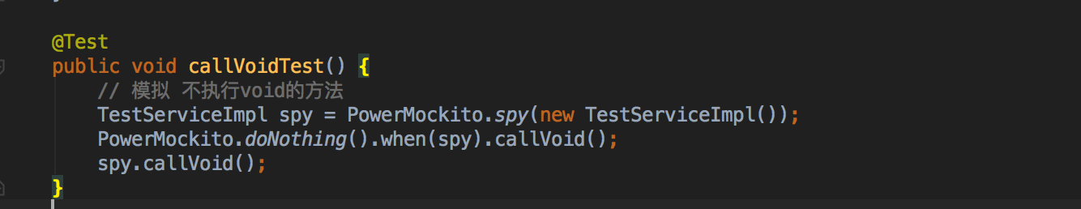
Mokito void方法

Slide 21
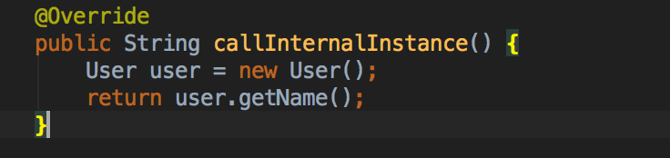
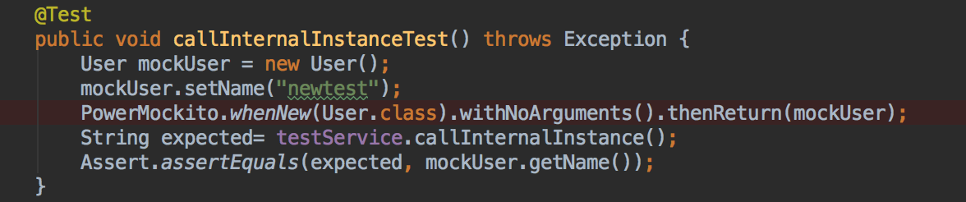
Mokito内部new出来的对象

Slide 22
Thanks

